Slide 1
Litt om å skrive forvaltningsinformatikk, herunder oversikt over mulige forskningsopplegg, metoder og metodekombinasjoner
Dag Wiese Schartum

Slide 2
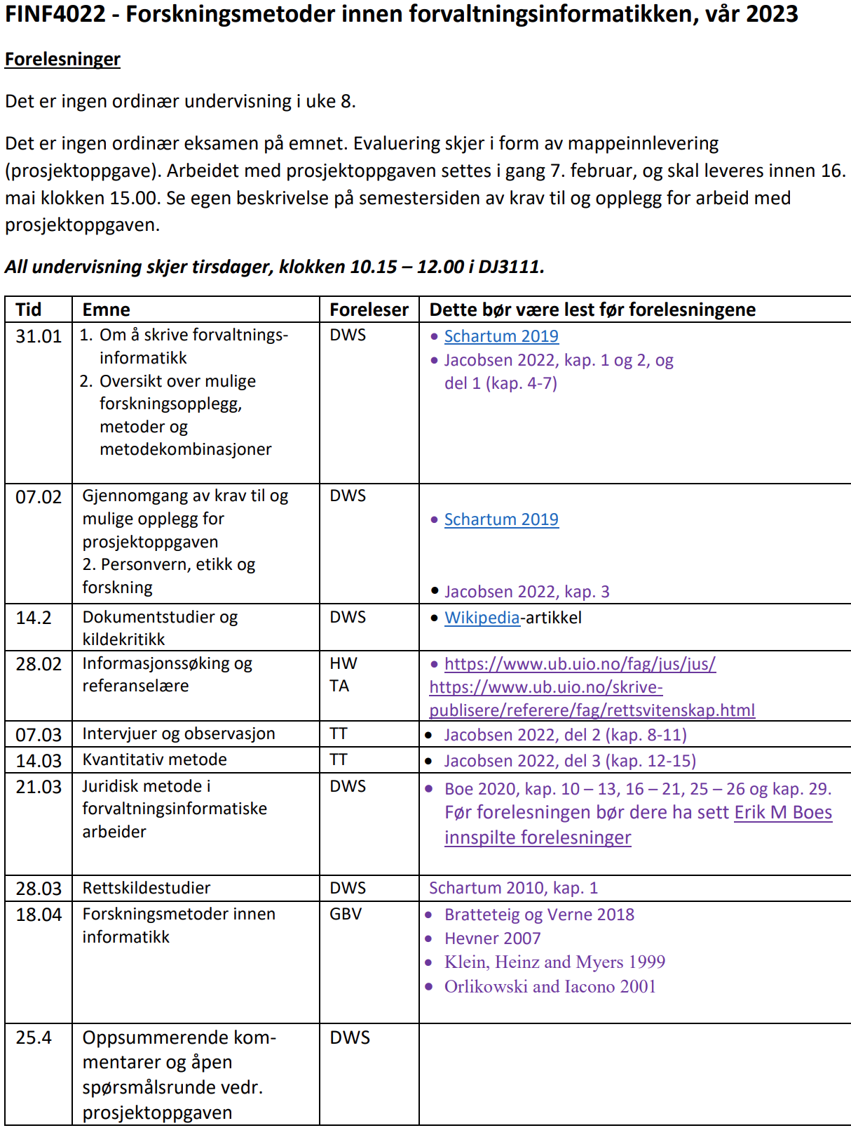
Det blir dessverre endringer
av forelesningsdato/-tider
den 14. og 28. mars.
Vi kommer snart tilbake til
Nye tidspunkt.

Slide 3
Generelt om FINF4022
Forskningsmetoder innen forvaltningsinformatikken
Emnet skal generelt sette dere bedre i stand til å lage undersøkelses-opplegg (data, metoder), gjennomføre og skrive forvaltnings-informatiske arbeider
  Skal være nyttig for FINF4031 - Individuell semesteroppgave og for FINF5002 Masteroppgave
FINF4022 vil bli supplert av individuell veiledning på FINF4031 og FINF5002, og fellesveiledning på FINF5002

Slide 4
Forskningsdesign, generelt
Designfasen: ”den tidlige fasen i et studium der man må velge hva og hvem som skal undersøkes og hvordan undersøkelsen skal gjennomføres” (Johannesen 2006, med Dags fremhevinger)
  Hva skal jeg undersøke? → problemstillinger
  Hvem skal jeg undersøke? → case
  Hvordan skal jeg undersøke → perspektiver, kilder, metoder undersøkelsesopplegg

Slide 5
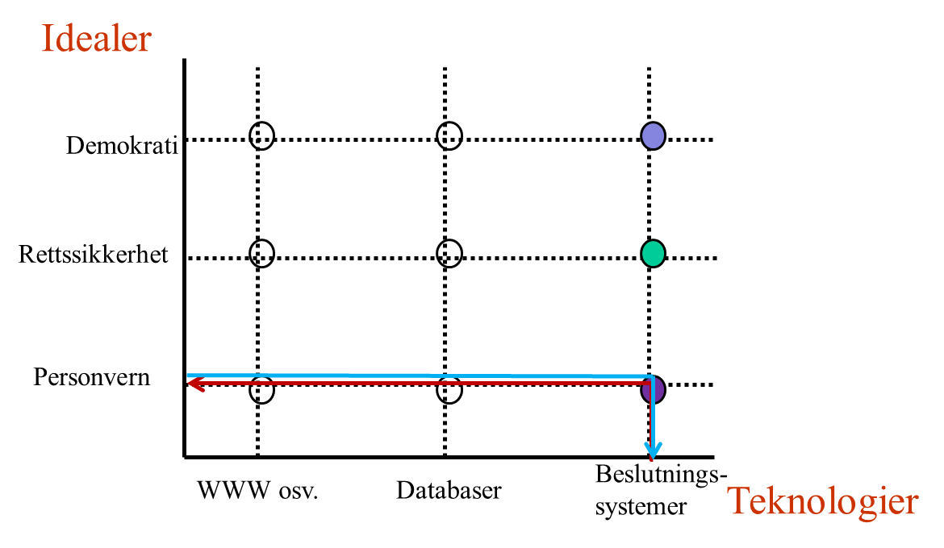
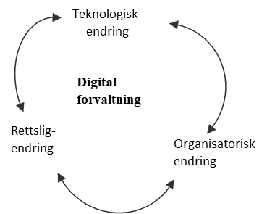
Forvaltningsinformatisk design
Forvaltningsinformatikk er tverrfaglig, og skriftlige arbeider bør derfor tilstrebe å integrere ulike faglige vinklinger
De to grunnfigurene i faget kan med fordel brukes som tankemodeller – i alle fall som utgangspunktet

Slide 6
Forvaltningsinformatisk design
Forvaltningsinformatisk forskning
  går ofte både i bredden og i dybden
    Ekstensivt (for å gi det store bildet; f.eks. rettslig regulering, teknologitrender, samfunnsmessig utvikling)
    Intensivt («grave» på ett eller to utvalgte punkter innenfor det store bildet)
  er oftest basert på kvalitative studier med et case (sjelden tid til mer enn ett)
  er ofte eksplorerende (jf. motsatt, «testende» design)
  gir sjelden generaliserbare resultater, men har ofte stor verdi i seg selv fordi
    caset alene har stor betydning,
    caset gir viktige innsikter som er relevante for, og kan testes ut på andre case
  er alltid tverrfaglig, se de tre neste bildene

Slide 7
Forvaltningsinformatisk design - informatikk
Forvaltningsinformatiske arbeider helt uten informatisk element, er problematisk – men du trenger ikke være opptatt av «teknikaliteter»
  Minimum er å anlegge informasjonssystemperspektiv, uten å oppta seg med konkret teknologi
  I den andre enden av skalaen er det mulig å gå dypt ned i tekniske spørsmål, herunder å lage fungerende løsninger (prototyper/demonstratorer)

Slide 8
Forvaltningsinformatisk design - jus
Forvaltningsinformatiske arbeider helt uten rettslige elementer, er teoretisk mulig, men ikke særlig praktisk
  Offentlig forvaltning er i stor grad rettslig regulert
  Selv om et spørsmål ikke er regulert, vil det vedrøre rettslige prinsipper mv.
  Det er «forbudt» å ignorere rettslige elementer, men fullt mulig å dimensjonere elementene slik at de ikke dominerer fremstillingen
Det er ofte lettest å integrere rettsspørsmål med informatikk og samfunnsfag når jussen behandles på overordnet nivå, f.eks. rettslige prinsipper
Det bør vises varsomhet med å velge ren rettsdogmatisk vinkling
Dere bør uansett ikke «gjøre dere til dommere» over andres rettsforståelse (f.eks. i et case), men i stor grad undersøke andres erfaringer med og oppfatninger om rettslige reguleringer
Juridisk kildemateriale kan også brukes som annet enn rettskilder, jf. «rettskildestudier» og forelesningen 28. mars

Slide 9
Forvaltningsinformatisk design - samfunnsvitenskap
Forvaltningsinformatiske arbeider helt uten samfunnsvitenskapelige elementer, er tenkelig, men ikke særlig praktisk
  Det vil nesten alltid være ønskelig å behandle organisatoriske spørsmål knyttet til teknologi eller jus
Samfunnsvitenskapelige elementer kan gjerne være dominerende
Enhver samfunnsvitenskapelig disiplin er aktuell: statsvitenskap, sosiologi, økonomi, antropologi mv
  Av disse har statsvitenskapelig tilnærming vært vanligst

Slide 10
Noen grunnleggende, mulige designvalg innen FINF
Ofte aktuelt å studere brede endrings-/reformprosesser («modernisering», «digitalisering»)
Ofte fruktbart å studere konkrete overganger (jf. særlig formalisering og «transformering»)
Ofte grunn til å legge stor vekt på innsamling av egen empiri (ting skjer hele tiden!)
Litteratur, teori og regelverk er særlig viktig for å diskutere empiri, typisk et case
  Litteratur, teori mv. er bl.a. aktuelt som utgangspunkt for problemstillinger, undersøkelsesopplegg og analyse av resultater
  Innen forvaltningsinformatikken lagt relativt liten vekt på å redegjøre for teori, og mest vekt på å bruke teori
  De beste forvaltningsinformatiske arbeidene har kritisk-konstruktiv tilnærming til teori, og gir egne forslag til teoriutvikling

Slide 11
Noen grunnleggende, mulige designvalg innen FINF (2)
De mest vellykkede forvaltningsinformatiske arbeidene har både teoretisk verdi og praktisk nytte
  Vanlig at større skriftlige arbeider inneholder begrunnede forslag til endring (f.eks. av teknologi, juss, organisering)
Det er «forbudt» å bare bruke den systematikken du finner i kildemateriale («lister»)
  Kombiner med annen systematikk, eventuelt lag din egen
Gode diskusjoner oppstår ofte når du setter sammen kildemateriale har forskjellig innhold og perspektiv mv.
  Let f.eks. etter forfattere som er uenige og kildemateriale om samme fenomen som stammer fra ulike aktører

Slide 12
Om sammenhengen mellom problemstilling, data og metode
Problemstilling (har «regien» på data og metode)
hvilke data/kilder trenger jeg for å belyse problemstillingen?
hvilke metoder må jeg anvende på dataene for å få vitenskapelig holdbare svar på problemstillingen?
Kan bli behov for å justere problemstilling i lys av mulig data og metode

Slide 13
Datainnsamling i forvaltningsinformatiske arbeider
Skille mellom innsamling av
  primærdata (data forskeren selv samler inn)
    Innsamling; typisk tidkrevende og vanskelig
  sekundærdata (data andre enn forskeren har samlet inn («kildegransking»))
    Innsamling; typisk; raskt og relativt lett
Data om generelle spørsmål med relevans for caset
  Oftest sekundærdata (offentlige utredninger, lovgivning mv.)
Caset
  Sekundærdata (kildegranskning); typisk av relevante dokumenter knyttet til caset
    gir både bakgrunn for innsamling av primærdata, og
    Kan være kilde for fortolkning og drøftels av primærdata
  Primærdata; typisk som resultat av intervjuer

Slide 14
Eksempler på mye anvendte metoder
Primærdata
  kvalitative intervjuer (ustrukturerte og semistrukturerte)
  observasjon
Sekundærdata
  Kildegransking, jf. utvalgskriterier
  Rettskildebruk (rettsdogmatisk metode)
  Rettskildestudier (kvalitative og kvantitative)
Innen rammen på 30 sp er det sjelden tid til design- og metode-triangulering

Slide 15
Mulig samspill mellom metoder i ulike faser av forvaltningsinformatiske arbeider
Metoder for å skaffe oversikt
  åpent, ustrukturert intervju med sentral person («kaffeavtale»)
  begrenset kildegransking (lovgivning, regjeringsdokumenter, dokumenter vedrørende caset mv.)
  begrenset litteraturstudium
Eksempel på metoder i en mellomfase, særlig med tanke på innsamling av primærdata
  supplerende kildegansking
  supplerende litteraturstudium
Utforming av opplegg for innsamling av primærdata, f.eks.
  semistrukturelle, kvalitative intervjuer
  spørreskjema
  observasjon
Intensiv kildegansking i lys av resultater fra caset
Intensivt litteraturstudium i lys av resultater fra caset

